Slide 1

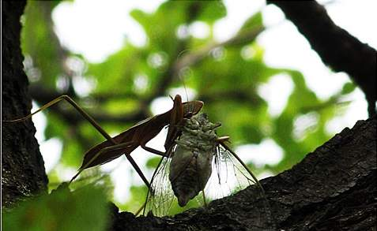
苏教版 六年级 语文 下册 第三组
10.螳螂捕蝉

Slide 2
学习目标
1. 学会本课生字，理解由生字组成的词语。
2. 能联系上下文说出“自由自在”、“恍然大悟”的意思，并能用这两个词语造句。
3. 正确流利有感情地朗读课文，复述课文。
4. 能凭借课文语言文字，明白不能只看重眼前利益而忽视身后隐患的道理。

Slide 3

劝阻 瞄准 毫不介意 螳螂捕蝉
不堪设想 侍奉 固执 恍然大悟
自由自在 乘虚而入

Slide 4


1.不听劝阻
2.巧妙劝说
3.恍然大悟

Slide 5
第一段（1）：写吴王准备出兵攻打楚国，固
执得不听劝阻。
第二段（2—11）：写一位侍奉吴王的少年讲
述“螳螂捕蝉”，巧妙地劝说吴王。
第三段（12）：写吴王终于明白过来了。打消了攻
打楚国的念头。

Slide 6


蝉 悠闲 自由自在
螳螂 拱着身子 举起前爪
黄雀 伸长脖子 正要啄食
少年 拿着弹弓 瞄准
正隐伏着祸患

Slide 7
讨论：
少年为什么要讲这个故事？他的故事为什么能打消吴王攻打楚国的念头？
大臣们认为，攻打楚国虽然取胜的希望很大，得如果其它诸侯乘虚而入，后果将不堪设想。
蝉、螳螂、黄雀它们都一心想得到眼前的利益，却没顾到自己身后正隐伏着祸患呢？
你认为这两句话之间存在着什么样的联系？

Slide 8

寓意
虽然黄雀在螳螂和蝉的背后，但它也没有
想到自己背后还有一个少年。所以，蝉、螳
螂、黄雀，它们都一心想得到眼前利益，却没
有顾到自己身后正隐伏着祸患呢！

Slide 9

你能将课文复述一遍么？

Slide 10

再见！

